Slide 1
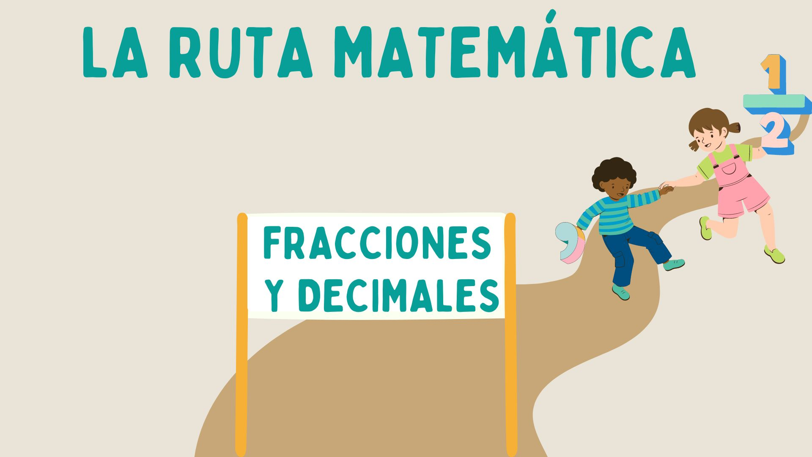


Slide 2
IMPORTANTE: Información sólo para tutor/a
PLANIFICACIÓN TUTORÍA
Propósito: Explorar los números decimales, comprender su relación con las fracciones y aprender a
compararlos.
Objetivos de la Clase
1. Introducir la noción de números
decimales.
2. Relacionar números decimales con
racciones.
3. Comparar números decimales.
Conceptos Clave
1. Decimales.
2. Décima, centésima, milésima.

Slide 3
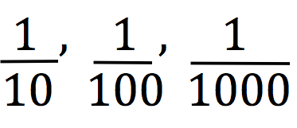
IMPORTANTE: Información sólo para tutor/a
PLANIFICACIÓN TUTORÍA
Consejos para realizar la sesión
En esta sesión presentarás lo que son los decimales. Para ello motiva a tu estudiante a que aprenderá algo nuevo y así entusiásmalo a adquirir nuevos conocimientos.
La definición de los decimales (diapositiva 3) la puedes complementar con la siguiente dada por el MINEDUC: “Un número decimal está formado por una parte entera y una parte decimal. La parte entera está delante de la coma y la parte decimal, después de la coma.”. Tras ello, y antes de seguir con la presentación, pregúntale a tu estudiante si recuerda:
• Qué implica tener un décimo, una centésima y una milésima de una cantidad (R: dividirla por 10, 100 y 1000).
• Cómo representar en una fracción un décimo, una centésima y una milésima (R: )

Slide 4
IMPORTANTE: Información sólo para tutor/a
PLANIFICACIÓN TUTORÍA
Consejos para realizar la sesión
Consolidando esas ideas previas, podrán repasar con mayor facilidad las siguientes diapositivas. Al momento de llegar a la diapositiva 11, concluyan por qué tiene sentido que si, por ejemplo, dividen la unidad dos veces por 10, se obtiene una centésima (R: porque primero el entero se divide en 10 partes y después cada una de ellas lo hace de nuevo por 10). En caso de haber confusión, entrega más ejemplos como este que permitan vincular los dígitos entre sí.
Por último, a la hora de comparar decimales, pregúntale a tu estudiante por qué hacen la comparación desde las unidades hasta las milésimas (R: porque una milésima es un número dividido en 1000 partes, entonces tiene “menos peso”).

Slide 5
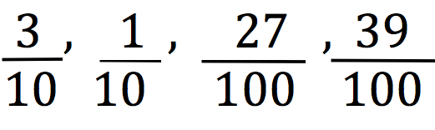
IMPORTANTE: Información sólo para tutor/a
PLANIFICACIÓN TUTORÍA
Para Complementar
Pídele a tu estudiante que represente en figuras dos pares de fracciones:
Mediante esas representaciones haz también que las compare e identifique cuál es mayor
o menor.
Preguntas de Cierre
1. ¿Qué es un número decimal?
2. ¿Cómo se llaman los dígitos decimales?
3. ¿Cómo comparas dos números decimales?

Slide 6
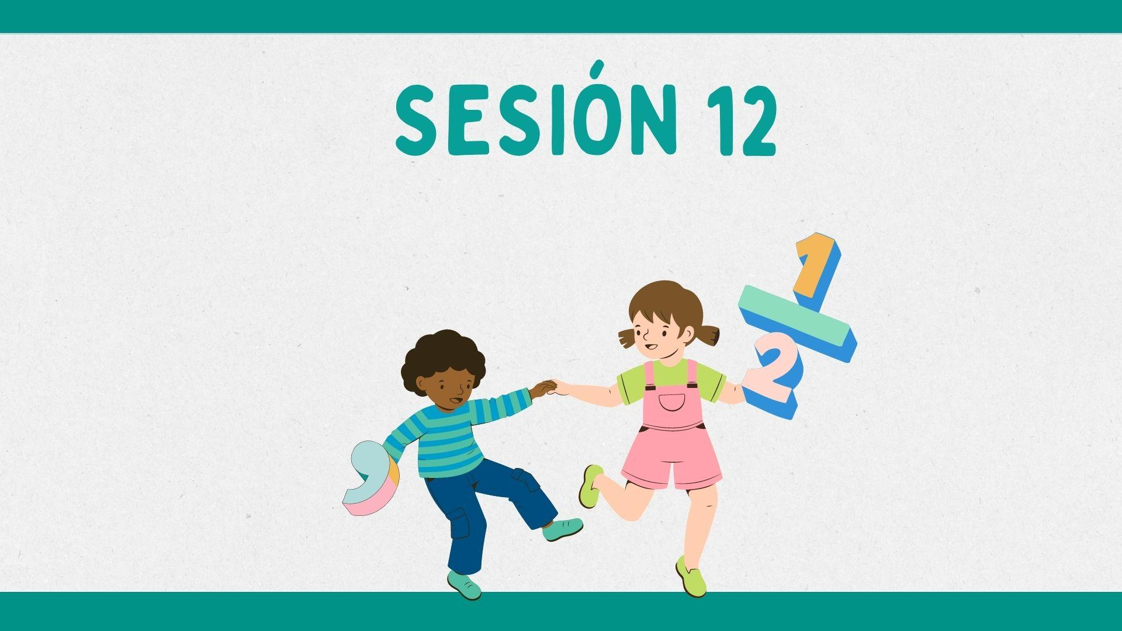

Slide 7

N° Decimales
Son números que al igual que las fracciones no representan n° enteros. La característica principal del n° decimal, es que tiene una coma. Esta se utiliza para marcar donde va la unidad.
Las posiciones a la derecha de la coma tienen valores:
Unidad
3 , 4 3 2
milésimo
décimo
centésimo

Slide 8
El décimo o décimos:
Una unidad se divide en 10 partes iguales.
Cada una de las partes es 1 décimo 1 0,1
1 0
=
Fracción 4 como n° decimal 0,4
1 0
Como el 10 tiene 1 cero , el n° decimal tendrá 1 cifra a la derecha de la coma.

Slide 9
Ejercicios:
Según la fracción indique cual sería el n° decimal
23
10
2,3
=
2
1
2
10
3
4
=
4, 2
8
10
4
=
0,8
Fracción Decimal
4
10
=
0,4
8
6
10
8,6
5
=

Slide 10
Centésimos:
Una unidad se divide en 100 partes iguales.
Cada una de las partes es 1 centésimo 1 0,01
1 00
=
Fracción 6 como n° decimal 0,06
1 0 0
Como el 100 tiene dos ceros, el n° decimal tendrá 2 cifras a la derecha de la coma.

Slide 11
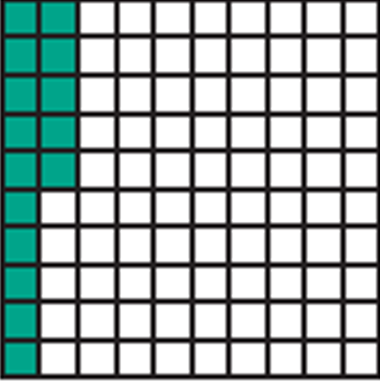
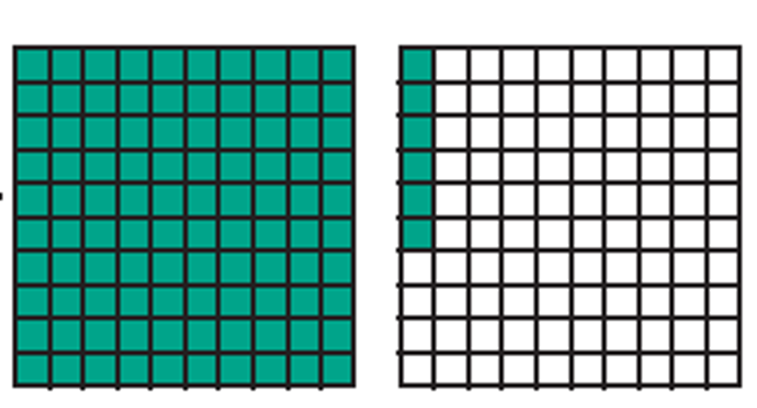
1
2
Fracción Decimal
Fracción Decimal
15
100
6
100
=
1
1, 0 6
=
0, 1 5
15 centésimos
1 entero y 6 centésimos.

Slide 12
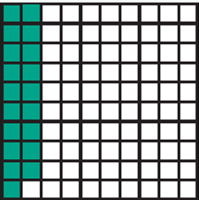
Ejercicios:
Según la fracción indique cual sería el n° decimal
23
100
0, 23
=
2
1
32
100
3
3
=
3, 32
78
100
4
=
0,78
Fracción Decimal
19
100
=
0,1 9
4
100
0,0 4
5
=

Slide 13
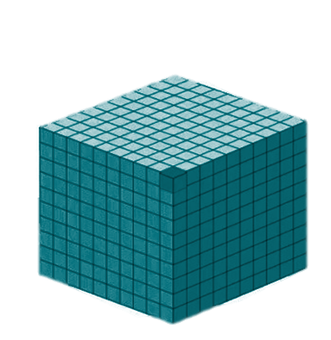
Milésimos:
Una unidad se divide en 1000 partes iguales.
Cada una de las partes es 1 milésimo 1 0,001
1 000
=
Ejemplo: la fracción 8 como n° decimal 0,008
1 00 0
Como el 1000 tiene 3 ceros, el n° decimal tendrá 3 cifras a la derecha de la coma.

Slide 14
Ejercicios:
Según la fracción indique cual sería el n° decimal
125
1000
349
1000
0,125
1
=
0,3 49
4
=
45
1000
454
1000
=
0,045
5
7
5,454
=
2
6
1000
9
1000
3
9
6
0,009
9, 006
=
=

Slide 15
¿Qué relación existe entre la unidad, 1 décimo, 1 centésimo y 1 milésimo?
x 10
x 10
x 10
1
0, 1
0, 01
0, 001
: 10
: 10
: 10
unidad
centésimo
milésimo
décimo

Slide 16
Comparar decimales
Para poder comparar los n° decimales tienes que comparar cada uno de los dígitos utilizando su posición. Siempre comienzas por la cifra de mayor valor de cada n°.
Por ejemplo: ¿Qué n° es mayor?
3 , 6 5 7 o 3, 2 4 6
Paso 1: Comparar la unidad Ambos tienen un 3 por lo que seguimos a la
siguiente cifra
Paso 2: Comparar los décimos: el primer n° tiene 6 décimos y el segundo 2 décimos, por lo tanto 3, 6 57 es mayor que 3 , 2 46.
Unidad | Décimos | centésimos | milésimos
3 | 6 | 5 | 7
3 | 2 | 4 | 6
,
,

Slide 17
Ejercicios:
Abre tu cuaderno y compara los siguientes números ¿Cuál es mayor?
0, 5 - 0 , 6
1, 2 - 1
0, 57 - 0,6
0 , 98 - 1 , 1
4, 5 - 4 , 067
1, 3 - 1, 009
0, 35 - 0,53
1 , 78 - 1 , 81
<
>
>
>
<
<
<
<

Slide 18

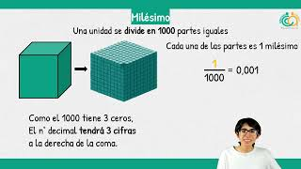
¡Resumen de hoy!

Slide 19

¡Ahora es tu turno!
1) ¿Qué número es mayor?
2) ¿Cuál es el resultado decimal?
33
10
Unidad | Décimos | centésimos | milésimos
9 | 3 | 7 | 2
9 | 3 | 7 | 1
9 | 3 | 1 | 7
A)
A)
5
100
B)
B)
999
1000
C)
C)
RESPONDER ACÁ:
https://forms.gle/ckBKxSSzYwTawbGe7

Slide 20
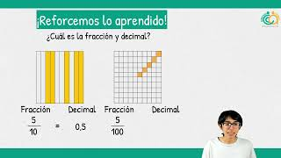
¡Reforcemos lo aprendido!

